Slide 1
Konjunktur in Gesamtwirtschaft und
M+E-Industrie
November 2021

Slide 2
Konjunktur Gesamtwirtschaft
Entwicklung und Prognosen Weltwirtschaft
BIP und Prognosen in der EU
BIP-Entwicklung in Deutschland
BIP-Prognosen der Institute
Aktuelle Quartalszahlen
  BIP
  Gewinne und Löhne
  Produktivität
  Privater Konsum
  Ausrüstungsinvestitionen
  Exporte/Importe
  Verbraucherpreise

Slide 3
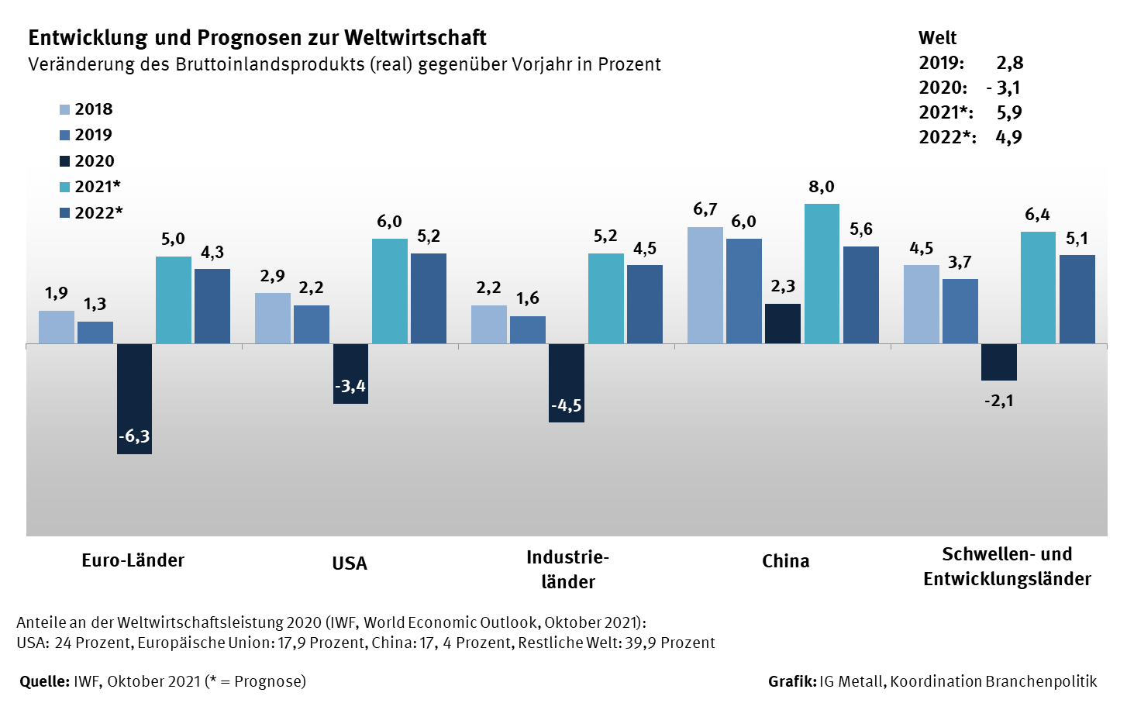
Globaler Aufschwung
Nachdem im vergangenen Jahr die globale Wirtschaftsleistung pandemiebedingt um minus 3,1 Prozent eingebrochen war, erwartet der IWF trotz noch andauernder Pandemie für 2021 einen kräftigen Aufschwung mit einem Wachstum von beinahe sechs Prozent. Gegenüber der Juli-Projektion wurde die Wachstumsrate nur um 0,1 PP nach unten korrigiert.
Treiber der Erholung sind vor allem China und die USA. China war schon 2020 die einzige große Volkswirtschaft, deren Wertschöpfung trotz Pandemie zulegte. Für 2021 wird ein Wachstum von 8,0 Prozent erwartet. Da die Energieknappheit in den letzten Wochen zu Produktionsstopps führte, schwächt sich das Wachstum zum Jahresende ab. Die USA profitieren von ihren massiven Konjunkturprogrammen.
Auch alle anderen Regionen sollen in diesem Jahr wieder wachsen. Die Prognose für die Schwellen- und Entwicklungsländer wurde leicht von 6,7 auf 6,4 Prozent korrigiert.

Slide 4
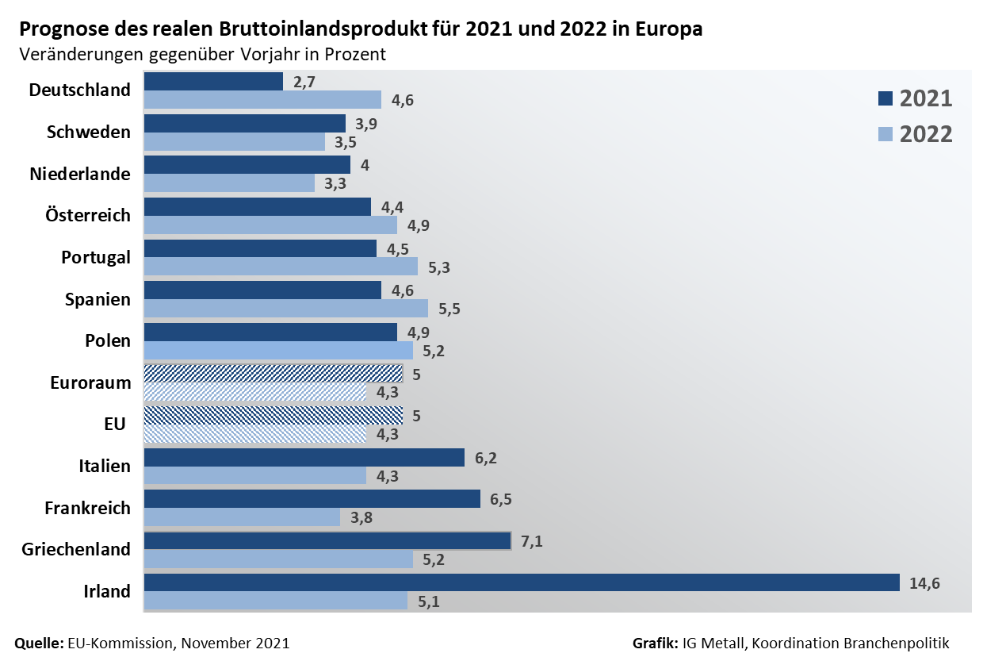
EU-Kommission erwartet in 2021 eine Erholung für alle
EU-Länder, aber keine Rückkehr zum Vorkrisenniveau
Schwer getroffen wurden 2020 vor allem Italien, Spanien und Griechenland. Aber auch alle anderen Länder steckten in der pandemiebedingten Rezession.
Für 2021 und 2022 wird für alle Länder eine Erholung prognostiziert.
Einige Länder, die von der Krise stark betroffen waren, erwarten ein hohes Wachstum. Das Vorkrisenniveau wird aber in den meisten Ländern noch nicht wieder erreicht. Das kräftige Wachstum Irlands resultiert aus den generell anziehenden Exporten, insbesondere von multinationalen Unternehmen der pharmazeutischen Industrie. Darüber hinaus erholen sich die inländischen Investitionen.

Slide 5
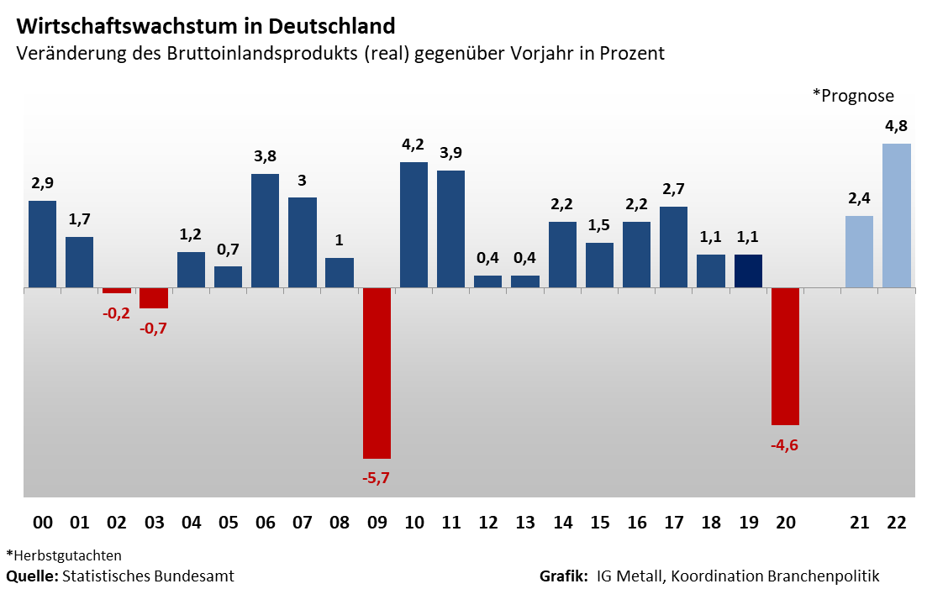
Erholung nach starkem Wirtschaftseinbruch auch in Deutschland
Auf den deutlichen Konjunktureinbruch im Jahr 2020 um minus 4,6 Prozent folgt ein Plus von 2,4 Prozent in diesem Jahr. Auf die rasche Erholung im dritten und vierten Quartal 2020 folgte im 1. Quartal 2021 aufgrund des erneuten Lockdowns ein Rückgang um 1,9 Prozent. Im zweiten und dritten Quartal 2021 setzte sich die Erholung mit plus 2,0 und 1,7 Prozent fort.
Die führenden deutschen Wirtschaftsforschungsinstitute reduzierten allerdings aufgrund der zunehmenden Lieferengpässe ihre Wachstumsprognose für 2021 von 3,7 auf 2,4 Prozent. Im Gegenzug erhöht sich die Erwartung für 2022 von 3,9 auf 4,8 Prozent. Die Erholung verzögert sich. Das Vorkrisenniveau wird voraussichtlich erst m 1. Quartal 2022 erreicht.

Slide 6
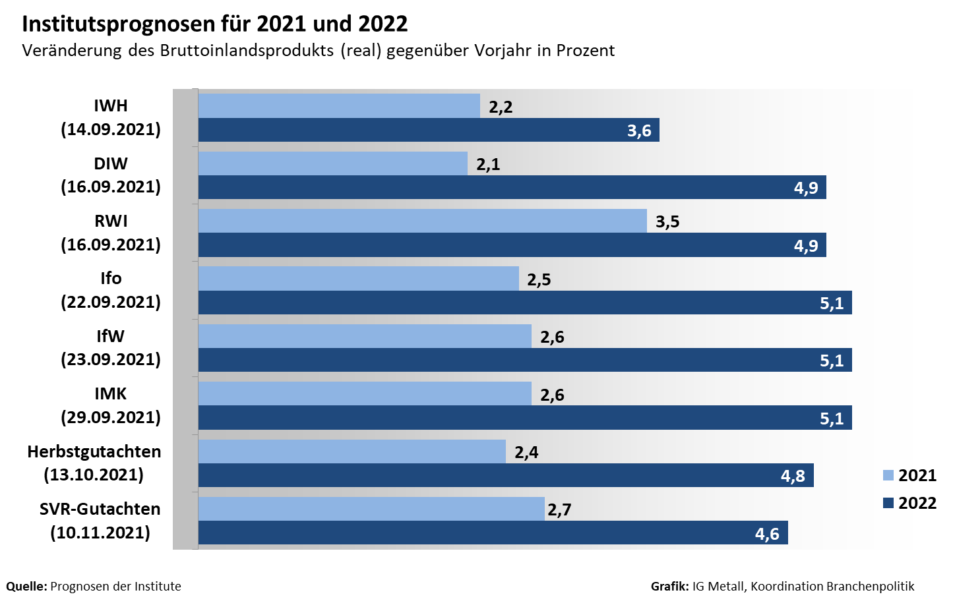
Prognosen der Institute zeigen für 2021 noch eine relativ große Bandbreite
Die Herbstprognosen der Institute für 2021 lassen streuen zwischen plus 2,1 und plus 3,5 Prozent. Für 2022 erwarten die Institute Zuwächse bis zu 5,1 Prozent.
Zur unklaren Perspektive für die weitere Entwicklung der Pandemie kommen Unsicherheiten aufgrund der Versorgungsengpässe.
Die aktuell steigenden Infektionszahlen und die Belastung des Gesundheitssystems sowie mögliche erneute Maßnahmen zur Eindämmung der Pandemie sind in den vorliegenden Herbstprognosen noch nicht berücksichtigt.

Slide 7
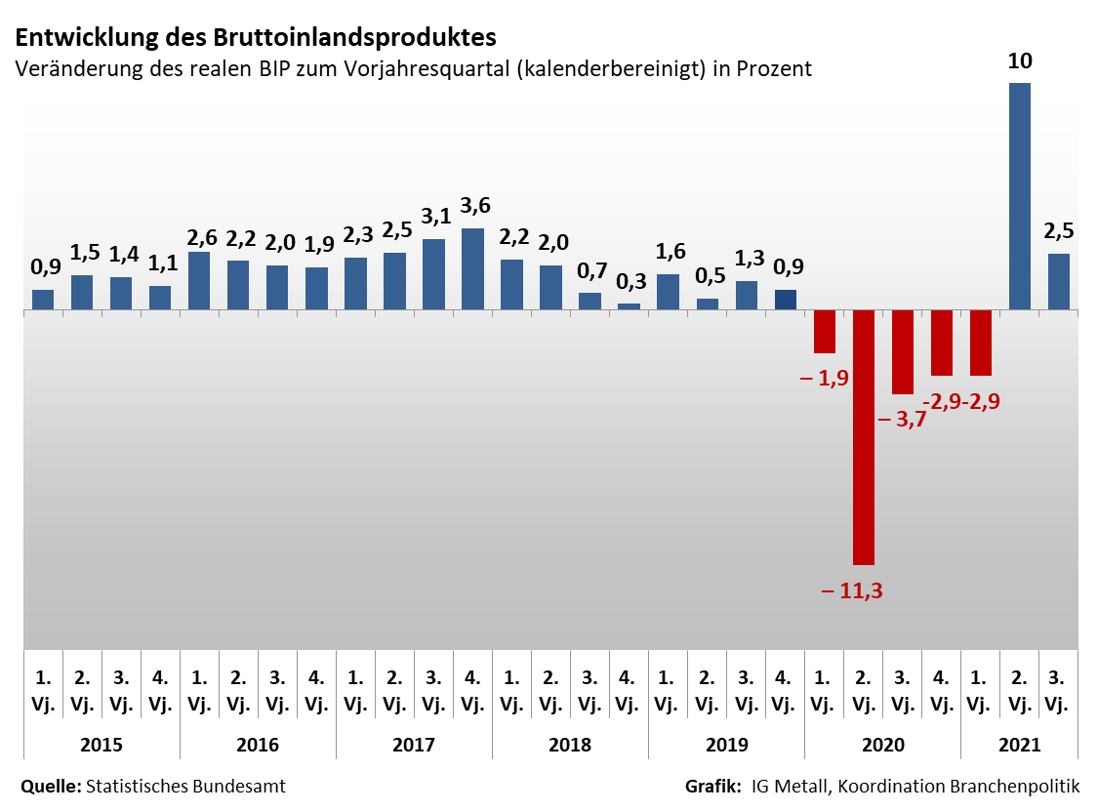
3. Quartal 2021: BIP erholt sich mit den
Lockerungen der Maßnahmen zur Pandemiebekämpfung
Nachdem Ende März 2020 die Wirtschaft mit dem Shutdown in ein künstliches Koma versetzt wurde, brach das Bruttoinlandsprodukt im zweiten Quartal um 11,3 Prozent gegenüber dem Vorjahresquartal ein.
Ein Großteil des Rückgangs konnte im dritten und vierten Quartal korrigiert werden. Der fortgesetzte Lockdown hatte auch im ersten Quartal 2021 einen weiteren Rückgang des BIP
(im Vergleich zum Vorjahr) zur Folge. Zusammen mit den Lockerungen führte der Basiseffekt im zweiten zu einem deutlichen Zuwachs, der sich etwas langsamer im 3. Quartal fortsetzte.

Slide 8
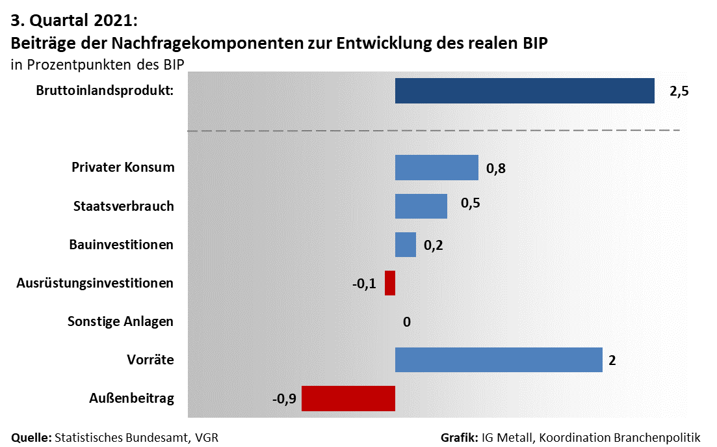
Wachstumsbeiträge 3. Quartal 2021:
Wachstum kommt vor allem aus dem Aufbau von Vorräten
Der BIP-Zuwachs im 3. Quartal 2021 geht zum Großteil auf den ungeplanten Aufbau von Vorräten zurück (zwei Prozentpunkte). Die Lieferengpässe einzelner Waren trugen dazu bei, dass andere Vorprodukte nicht weiterverarbeitet werden konnten.
Darüber hinaus entwickelte sich im Vergleich zum Vorjahr der private Konsum etwas dynamischer und trug mit 0,8 Prozentpunkten zum Wachstum bei. Aber auch der Staatskonsum (plus 0,5 Prozentpunkte) und die Bauinvestitionen trieben das Wachstum.
Unsicherheiten über die weitere Entwicklung belasteten die Ausrüstungsinvestitionen. Das trifft auch auf die im Vergleich zu den Exporten rascher wachsenden Importe zu.

Slide 9
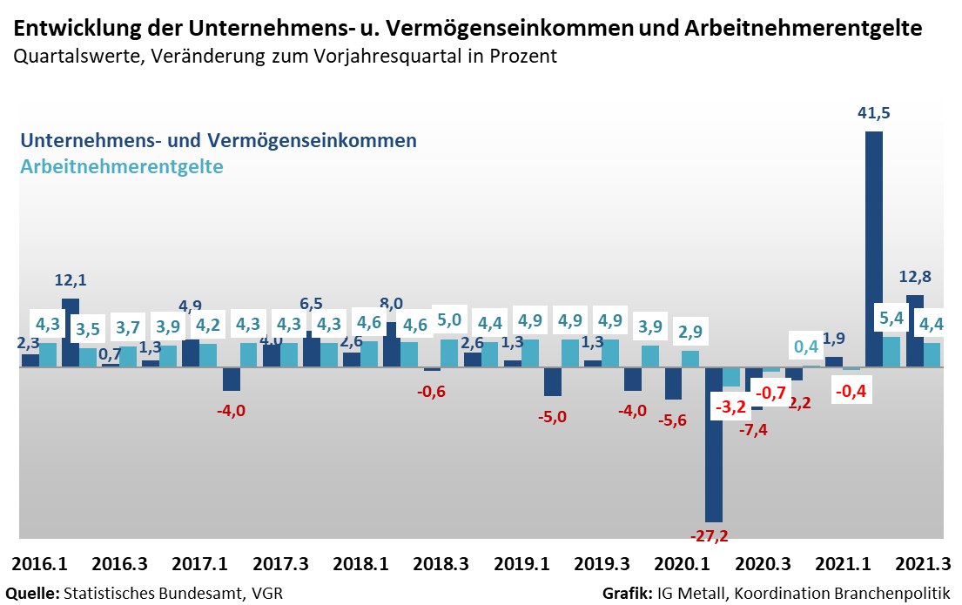
Unternehmens- und Vermögenseinkommen korrigieren Verluste des Vorjahres
Die Unternehmens- und Vermögenseinkommen erholten sich im 2. Quartal 2021 gegenüber dem Vorjahr um über 41 Prozent und korrigierten damit sehr deutlich den Verlust des Vorjahresquartals (minus 27 Prozent). Diese Entwicklung setzte sich im 3. Quartal mit beinahe plus 13 Prozent etwas schwächer fort.
Die Arbeitnehmerentgelte lagen im
2. Quartal mehr als fünf Prozent über dem Vorjahreswert. Im 3. Quartal übertrafen sie ihren Vorjahreswert um 4,4 Prozent.

Slide 10
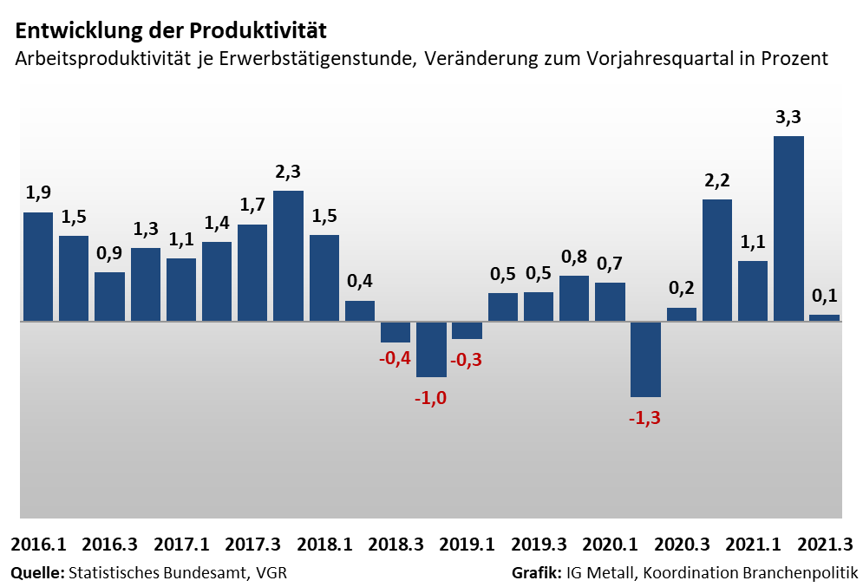
Arbeitsproduktivität steigt mit zunehmender Kapazitätsauslastung
Das BIP-Vorkrisenniveau des 4. Quartals 2019 konnte noch nicht erreicht werden. Mit der zunehmenden Kapazitätsauslastung steigt die Produktivität kräftig an. Im zweiten Quartal 2021 konnte sie um 3,3 Prozent zulegen.
Da sich die deutsche Wirtschaft vor allem im 3. Quartal 2020 spürbar erholte und anschließend eher eine Seitwärtsbewegung vollzog, stagnierte die Produktivität im 3. Quartal 2021 im Vorjahresverglich.

Slide 11
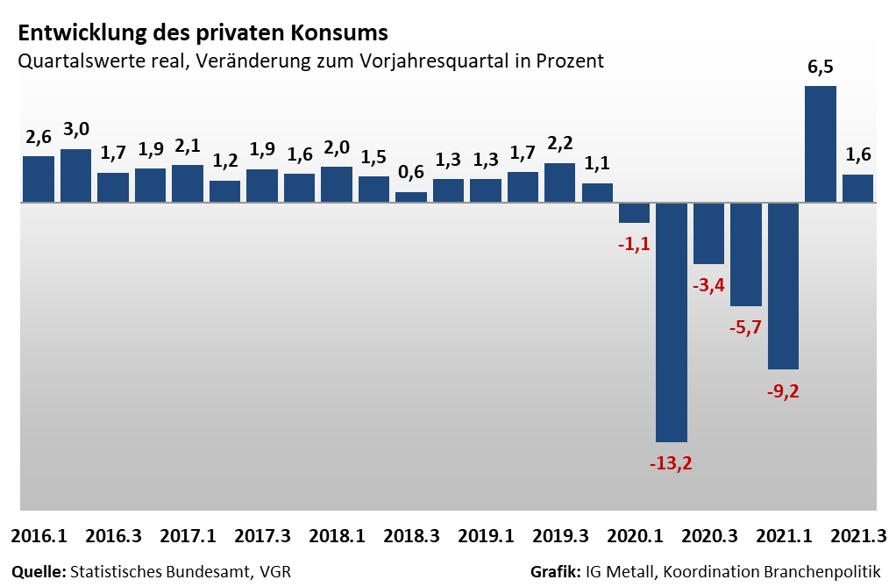
Konsum erholte sich im 3. Quartal 2021 weiter
Die erzwungene Schließung vieler Geschäfte hatte im Frühjahr 2020 den Konsum stark erschwert. Zudem sanken mit der Krise die Einkommen und die Sorgen um den Arbeitsplatz nahmen zu.
Der verlängerte Lockdown führte im ersten Quartal 2021 im Vergleich zum Vorjahresquartal (das zum großen Teil noch nicht von der Krise betroffen war) zu einem Konsumrückgang von minus 9,2 Prozent. Nach Lockerung der Corona-bedingten Einschränkungen und aufgrund des gestiegenen verfügbaren Einkommens legte der private Konsum im 2. und 3. Quartal um 6,5 bzw. 1,6 Prozent gegenüber dem Vorjahreszeitraum zu.

Slide 12
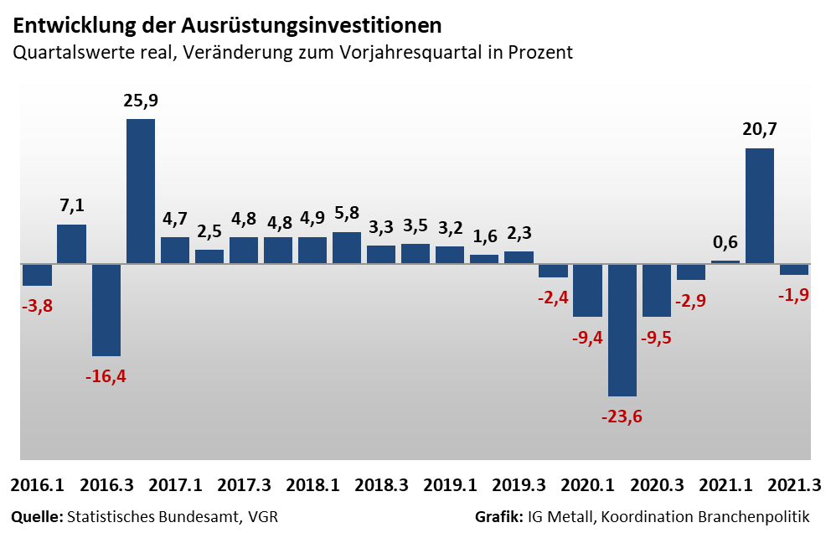
Ausrüstungsinvestitionen lassen im 3. Quartal etwas nach
Die Krise hat die Unsicherheit über die weitere wirtschaftliche Entwicklung der Unternehmen erheblich verschlechtert.
Mittlerweile setzte eine Erholung ein. Im zweiten Quartal 2021 übertrafen auch aufgrund des Basiseffekts die Ausrüstungsinvestitionen mit plus 21 Prozent den in der Krise im 2. Quartal 2020 stark abgestürzten Vorjahreswert. Erneute Unsicherheiten verhinderten im 3. Quartal die Fortsetzung der Erholung.

Slide 13
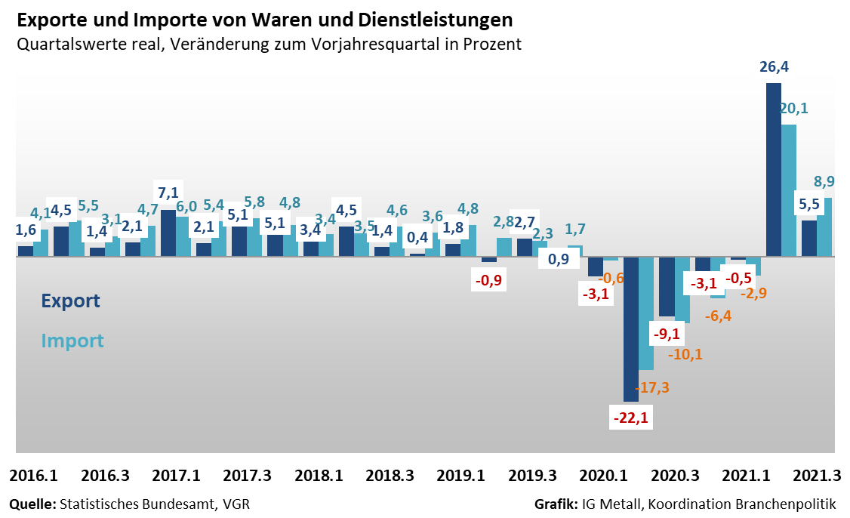
Exporte und Importe erholen sich kräftig
Grenzabschottungen zur Bekämpfung der Pandemie und die globale Krise hatten den deutschen Außenhandel im Jahr 2020 stark beeinträchtigt.
Im zweiten Quartal 2021 lagen vor allem die Exporte mit 26,4 Prozent deutlich über ihrem Wert aus dem 2. Quartal 2020 und konnten somit den Absturz mehr als kompensieren.
Auch die Importe korrigierten die Verluste des Vorjahresquartals. Sowohl Ex- als auch Importe erreichten allerdings noch nicht ihr Vorkrisenniveau aus dem 4. Quartal 2019. Im 3. Quartal legten die Importe stärker zu als die Exporte. Lieferengpässe behinderten nicht nur die Produktion sondern bremsten auch die Ausfuhren.

Slide 14
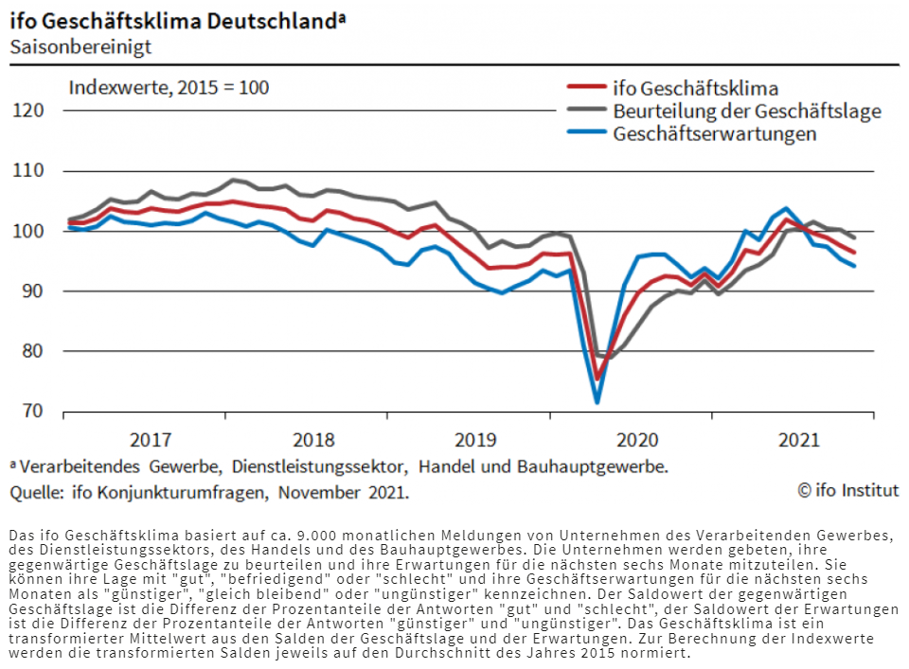
Ifo-Geschäftsklima gesunken
„Die Stimmung in der deutschen Wirtschaft hat sich verschlechtert. Der ifo Geschäftsklimaindex ist im November auf 96,5 Punkte gefallen, nach 97,7 Punkten im Oktober. Die Unternehmen waren weniger zufrieden mit ihrer aktuellen Geschäftslage. Zudem zeigt sich zunehmender Pessimismus bei den Erwartungen. Lieferengpässe und die vierte Coronawelle machen den Unternehmen zu schaffen.
Im Verarbeitenden Gewerbe ist der Index gesunken. Die Unternehmen beurteilten die laufenden Geschäfte merklich weniger gut. Die Erwartungen hingegen hellten sich etwas auf, was vor allem auf die Entwicklung der Automobilindustrie zurückzuführen war. Lieferengpässe bei Vorprodukten und Rohstoffen lassen die Industrie nicht los. Eine deutliche Mehrheit der Unternehmen plant die Preise zu erhöhen.“
Quelle:
Pressemitteilung des Ifo-Instituts vom 24.11.2021

Slide 15
Metall- und Elektroindustrie
Zusammensetzung der M+E-Industrie
Überblick: Entwicklung wichtiger Kennzahlen
Auslastungsgrad
Auftragseingänge
Produktion
Umsätze
Beschäftigte
Kurzarbeit
Arbeitsmarkt
Erwartungen für die Produktion, den Export und die Beschäftigung

Slide 16
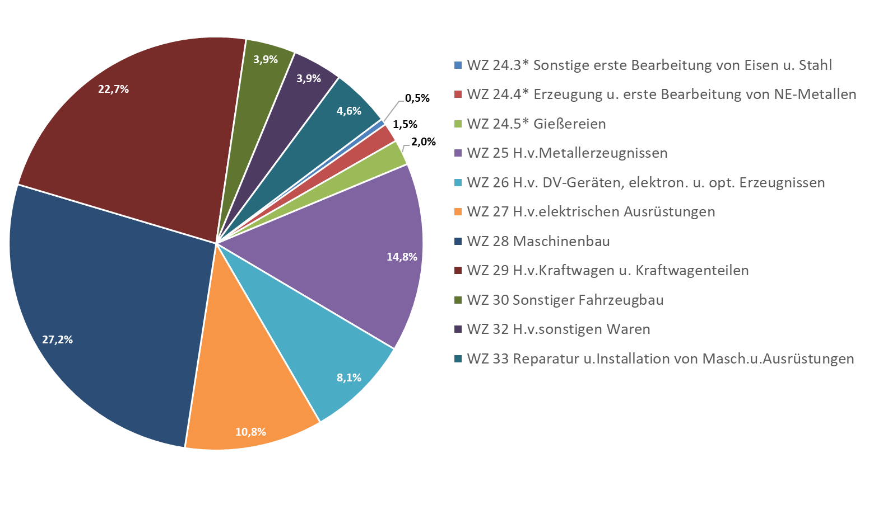
Zusammensetzung der M+E-Industrie
Anteile der Teilbranchen im Jahr 2020
Die knapp 4 Millionen Beschäftigten der M+E-Industrie stammen zu … Prozent aus diesen Branchen:
Die Metall- und Elektroindustrie setzt sich aus folgenden Wirtschaftszweigen zusammen:
*Die beiden anderen Teilbranchen des WZ 24, nämlich Erzeugung von Stahl und Stahlrohren etc. gehören nicht zum Aggregat der Metall- und Elektroindustrie!

Slide 17
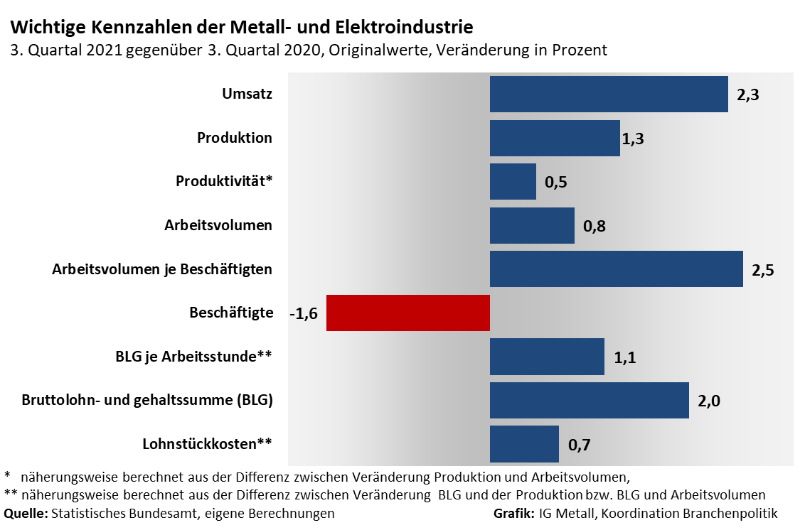
M+E-Industrie im 3. Quartal 2021
Im dritten Quartal 2021 übertraf der Umsatz seinen Vorjahreswert um 2,3 Prozent; die Produktion lag um 1,3 Prozent über der Ausbringung des 3. Quartal 2020. Weil gleichzeitig das Arbeitsvolumen nur um 0,8 Prozent zulegte, ergab sich ein Produktivitäts-zuwachs um plus 0,5 Prozent.
Im Vorjahresvergleich ist das Beschäftigungsniveau geringer. Die Anzahl der Beschäftigten ging um 1,6 Prozent zurück.
Weil dennoch die Bruttolohn- und Gehaltssumme (BLG) stärker als das Arbeitsvolumen stieg, erhöhten sich die Stundenentgelte um 1,1 Prozent.
Die Lohnstückkosten stiegen um 0,7 Prozent, da die BLG auch mehr als die Produktion zulegte.

Slide 18
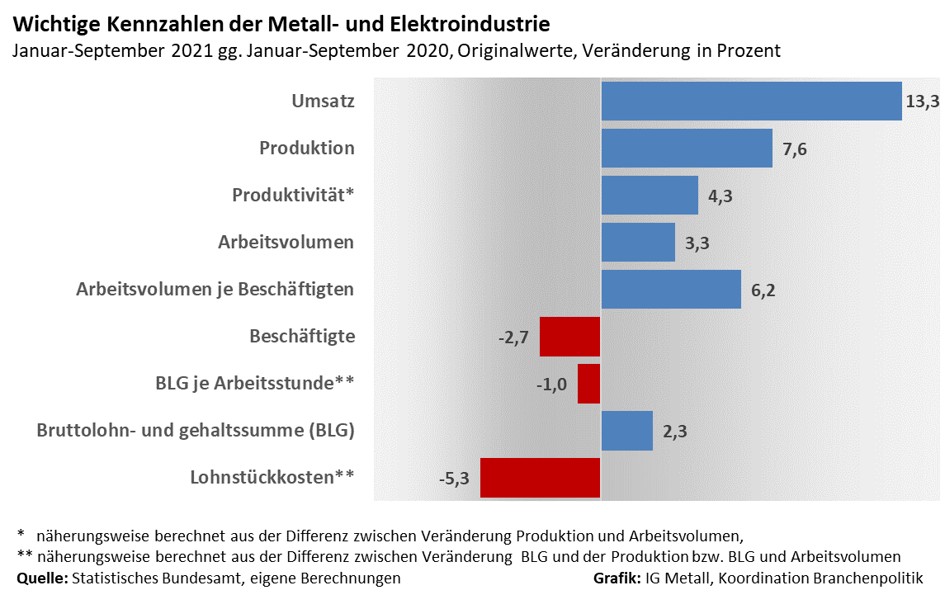
M+E-Industrie in den ersten 9 Monaten 2021
Beim Vergleich des bis jetzt abgelaufenen Jahres mit dem Vorjahreszeitraum ist der Basiseffekt des 2. Quartals zu beachten!
Der Jahresrückblick zeigt nach Ablauf von 9 Monaten einen kräftigen Umsatz-zuwachs um 13 Prozent, während die Produktion nur um 7,6 Prozent zulegte. Die M+E-Beschäftigung ging um 2,7 Prozent zurück, während das Arbeitsvolumen um 3,3 stieg.
Die steigende Kapazitätsauslastung und Produktivität führte zusammen mit den sinkenden Arbeitskosten (BLG je Arbeitsstunde) zu einer kräftigen Entlastung bei den Lohnstückkosten (minus 5,3 Prozent).

Slide 19
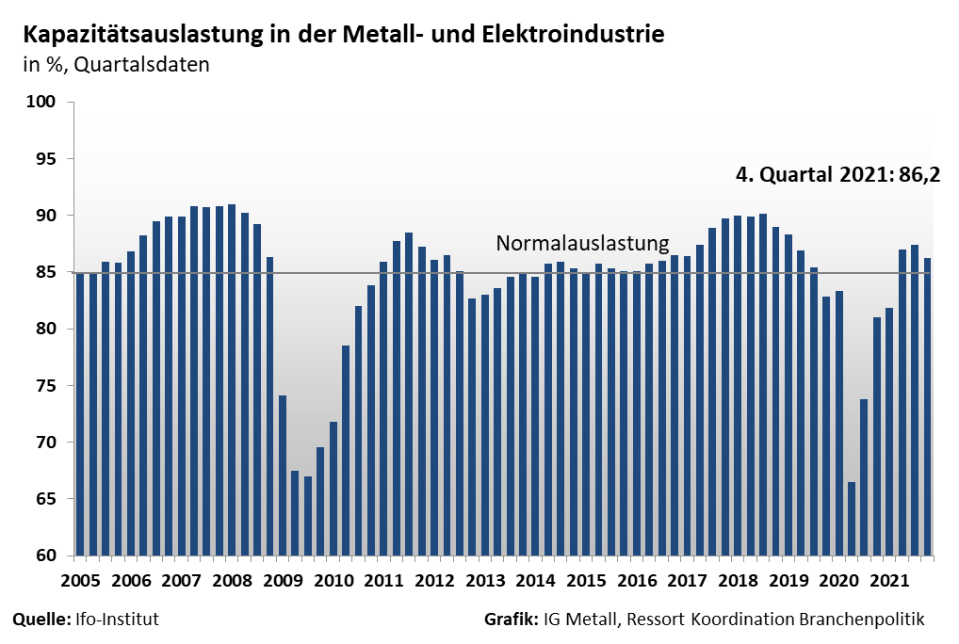
Kapazitätsauslastung bei über 86 Prozent
Die gestiegene Kapazitäts-auslastung spiegelt die konjunkturelle Erholung der Produktion. Sie erhöhte sich im dritten Quartal auf 87,4 Prozent.
Allerdings geht sie im 4. Quartal 2021 nun etwas zurück. Als Erklärung dürften die Lieferengpässe, die besonders dem verarbeitenden Gewerbe zu schaffen machen, dienen.

Slide 20
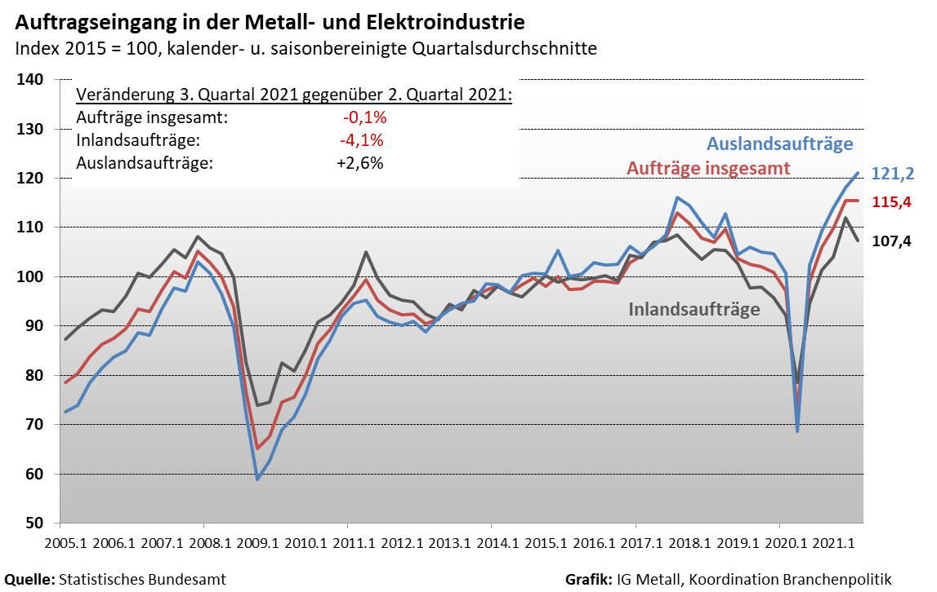
M+E-Auftragseingänge: Aufwärtstrend gestoppt?
Der Aufwärtstrend des M+E-Auftragseingangs scheint im 3. Quartal 2021 gestoppt worden zu sein.
Der Gesamtindex verharrt auf dem Niveau des 2. Quartals.
Die Auslandsaufträge konnten ein kräftiges Plus von 2,6 Prozent zum Vorquartal verbuchen.
Die Inlandsaufträge gingen, nach ihrem starken Anstieg im letzten Quartal, mit minus 4,1 Prozent allerdings stärker zurück.

Slide 21
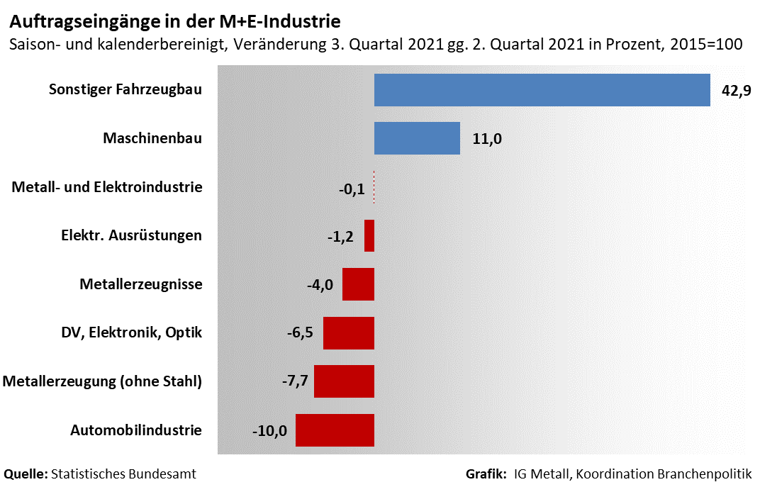
Nur die Bestellungen im Maschinenbau und im sonstigen Fahrzeugbau konnten im 3. Quartal zulegen
Das hohe Niveau der Auftragseingänge aus dem Sommer konnte im Herbst knapp gehalten werden. Das lag aber vor allem am starken Zuwachs bei beim sonstigen Fahrzeugbau. Ansonsten konnte nur noch der Maschinenbau um 11 Prozent zulegen; in allen anderen M+E-Branchen waren die Bestellungen rückläufig, besonders stark in der Automobilindustrie.

Slide 22
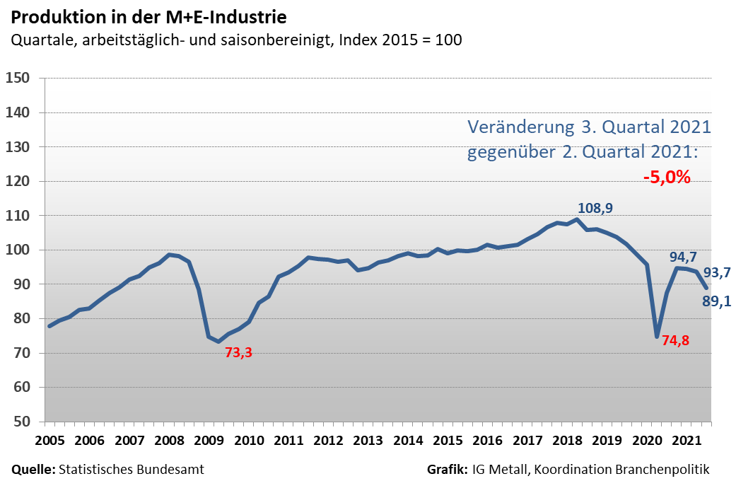
Produktion sinkt aufgrund von Lieferengpässen
Schon 2019 ging die Produktion in der M+E-Industrie zurück. Mit dem Shutdown kam im zweiten Quartal 2020 der Absturz (minus 22 Prozent). Im dritten und vierten Quartal 2020 erholte sich die Produktion.
Lieferengpässe bremsten die Erholung im ersten Halbjahr 2021.
Das Produktionsniveau konnte zunächst noch in etwa gehalten werden, ging aber im zweiten Quartal um 1,4 Prozent und nun im dritten Quartal um 5 Prozent zurück.

Slide 23
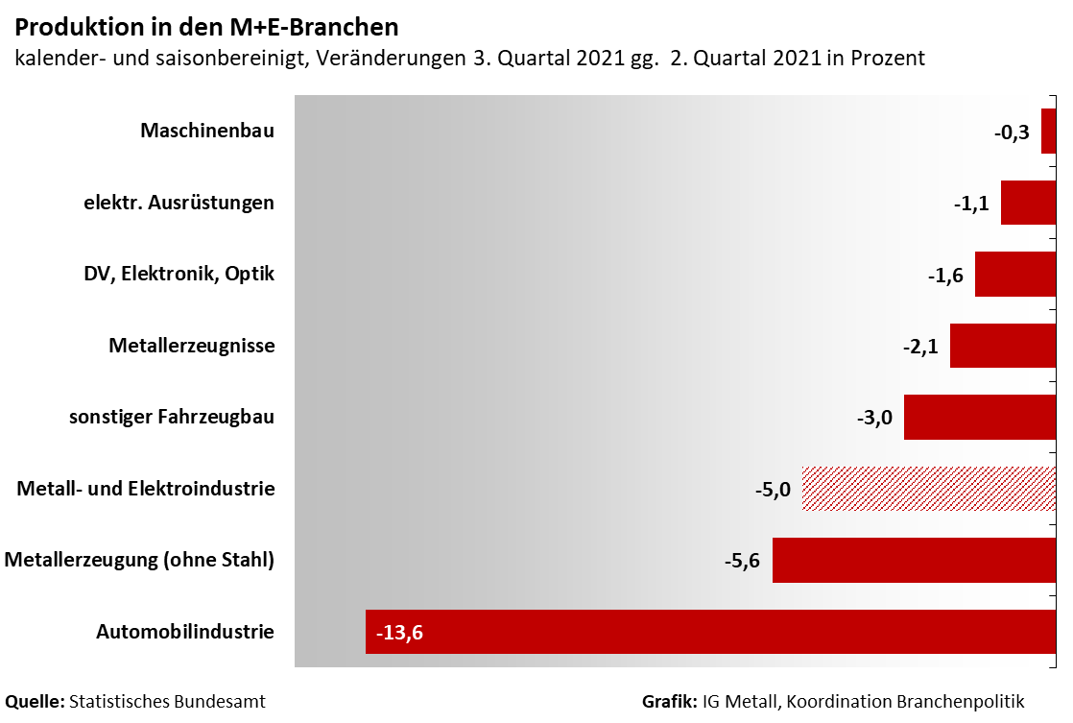
Versorgungsengpässe betreffen mittlerweile alle M+E-Branchen, insbesondere die Automobilindustrie
In allen anderen M+E-Branchen ging die Produktion zurück, am wenigstens noch im Maschinenbau mit einem Minus von 0,3 Prozent.
Schon im zweiten Quartal musste die Automobilindustrie einen Produktionsrückgang von über 11 Prozent verkraften. Im dritten Quartal vergrößerte sich dieser sogar noch auf ein aktuelles Minus von 13,6 Prozent zum Vorquartal.

Slide 24
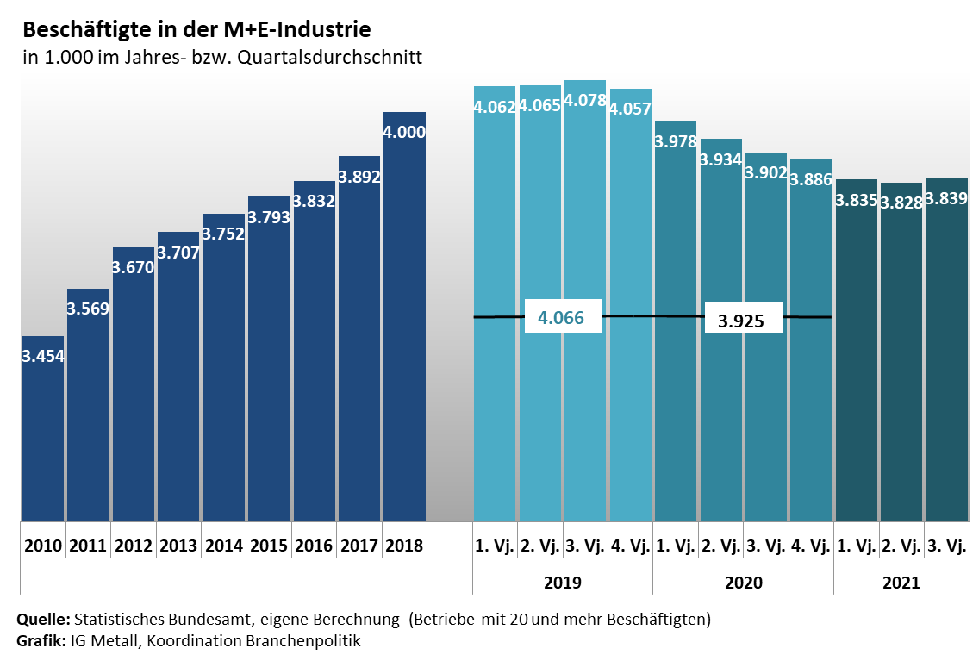
Beschäftigungsabbau gestoppt?
Im Jahr 2019 erreichte die Beschäftigung in der M+E-Industrie ein Rekord-Niveau von über vier Millionen Menschen.
Im Jahr 2020 kam es, auch Corona-bedingt, zu einem stetigen Beschäftigungsabbau. Und so belief sich der Gesamtverlust im 2. Quartal 2021 seit dem Beschäftigungs-höchststand im 3. Quartal 2019 auf über minus 254 Tausend (in Betrieben mit 20 und mehr Beschäftigten).
Im 3. Quartal 2021 scheint dieser Trend nun gestoppt, es sind 0,3 Prozent mehr Menschen beschäftigt als im Vorquartal.

Slide 25
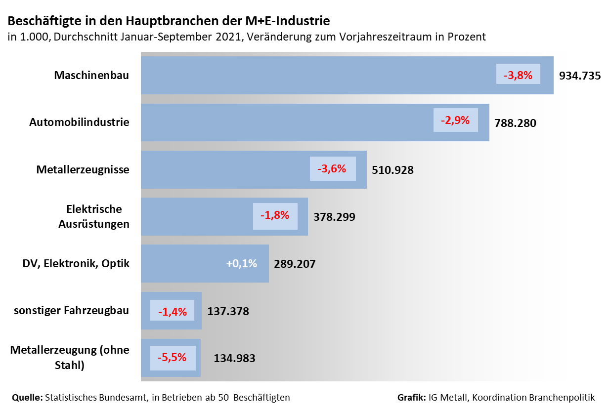
Beschäftigungsentwicklung in den Branchen
Im Vergleich zum entsprechenden Vorjahreszeitraum wurde in den ersten 9 Monaten des Jahres 2021
in allen M+E-Branchen, außer der Herstellung von DV-Geräten, elektronischen und optischen Erzeugnissen, Beschäftigung abgebaut.

Slide 26
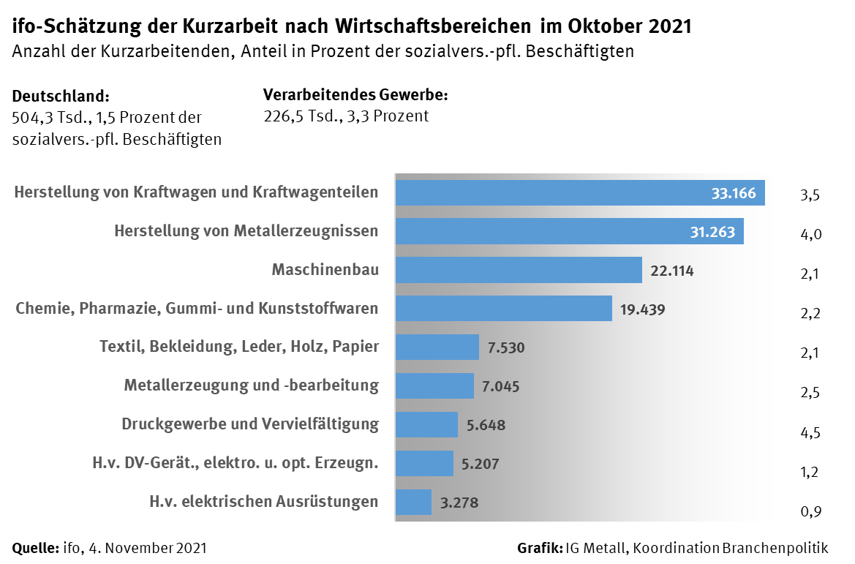
Ifo-Schätzungen der Kurzarbeit im Verarbeitenden Gewerbe und in der M+E-Industrie
Nach Schätzungen des ifo-Instituts waren im Oktober 2021 die Automobilindustrie sowie die Hersteller von Metallerzeugnissen spürbar von Kurzarbeit betroffen.
Auch im Maschinenbau und den Herstellern von chemischen, pharmazeutischen und Gummi- und Kunststoffwaren mussten Beschäftigte ihre Arbeitszeit reduzieren. Relativ ist das Druckgewerbe am stärksten betroffen.
Laut Ifo-Institut ist der Engpass bei den Vorprodukten für die ansteigende Kurzarbeit verantwortlich.

Slide 27
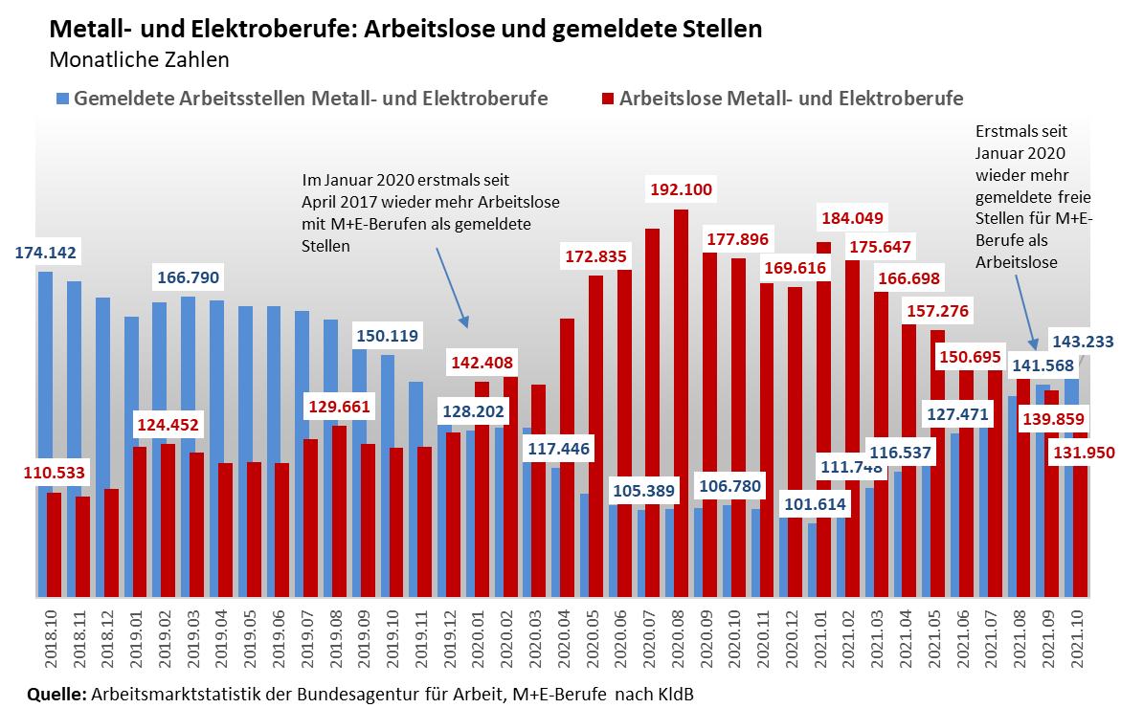
Arbeitslosigkeit auf dem M+E-Stellenmarkt geht erneut zurück
Die erste Halbjahresbilanz 2021 zeigt einen leichten Rückgang der Arbeitslosen mit M+E-Berufen und einen Anstieg bei den gemeldeten Stellen.
Die Trendumkehr, die sich in den Monatsdaten bereits seit Februar 2021 andeutete, wird nun auch über die erneute Zunahme der gemeldeten Stellen deutlich.
Diese überstiegen im September 2021 erstmals seit Januar 2020 wieder die Zahl der Arbeitslosen.

Slide 28
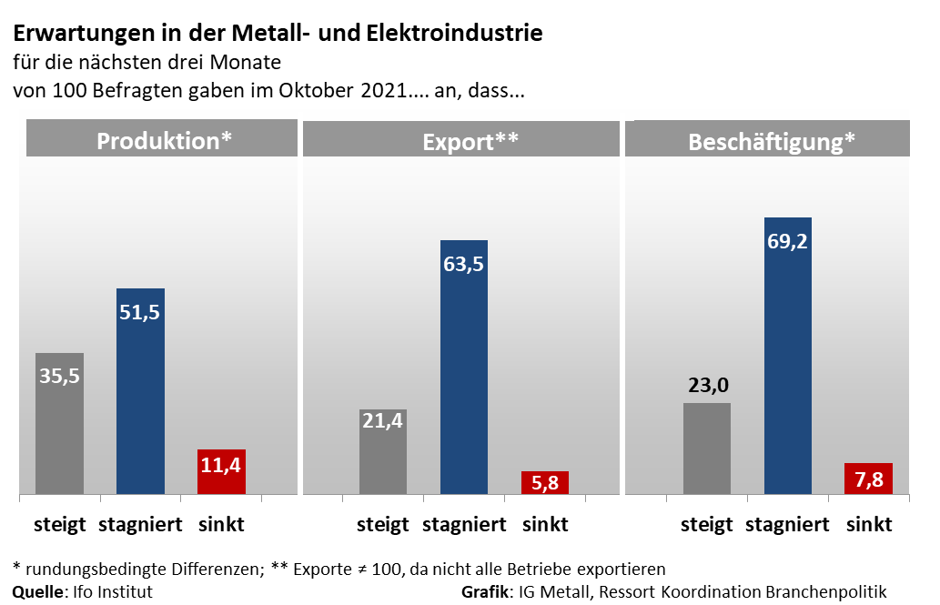
Erwartungen in der M+E-Industrie überwiegend optimistisch
Die Erwartungen in der M+E-Industrie im Oktober 2021 sind durchweg optimistisch.
Der positive Saldo zwischen den Optimisten und den Pessimisten ist weiter angestiegen. Mehr als ein Drittel der Betriebe erwarten eine steigende Produktion. Auch bei den Exporterwartungen überwiegen deutlich die Optimisten.
Die Beschäftigungserwartungen sind besonders erfreulich. Mittlerweile erwarten über 90 Prozent der Befragten, dass die Beschäftigung in den nächsten Monaten steigt oder zumindest nicht sinkt.

